Slide 1
Calice bilabié
Calice bilabié

Slide 2
Calice gamosépale
Calice dialysépale

Slide 3
Calice en bouton floral
Corolle en bouton floral

Slide 4
Fleur dialypétale
Fleur gamopétale

Slide 5
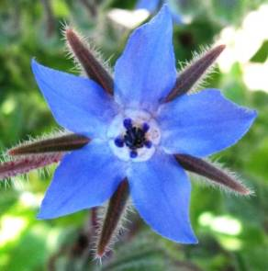
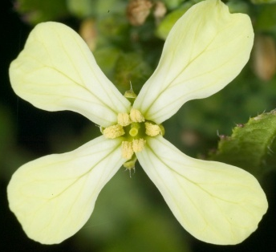
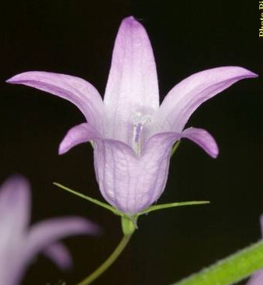
• Les formes de corolle actinomorphes

Slide 6
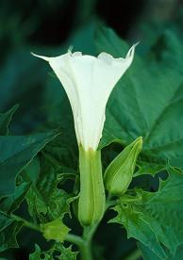
Corolle dialypétale
Corolle gamopétale

Slide 7
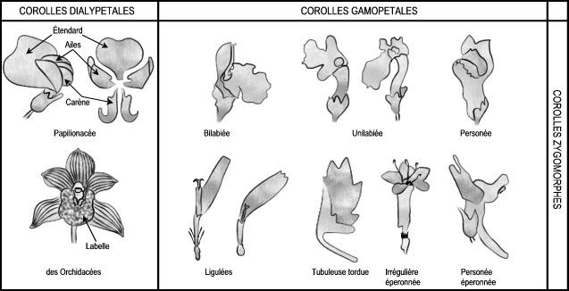
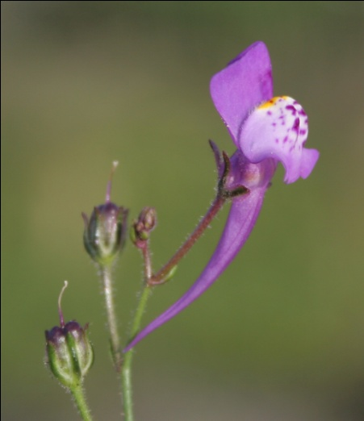

Slide 8
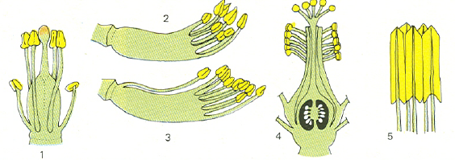
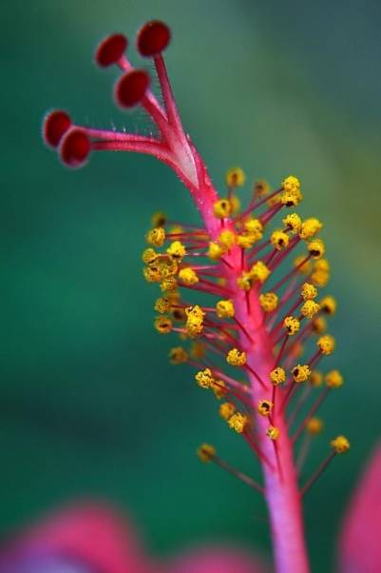
• Types d’androcées
1. And. à étamines libres ; 2. And. monadèlphe ; 3. And. diadèlphe ; 4. And. monadèlphe ; 5. And. synanthéré
1. And. à étamines libres
2. And. monadèlphe
5. And. synanthéré
3. And. diadèlphe
4. And. monadèlphe

Slide 9
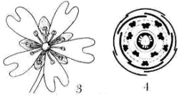
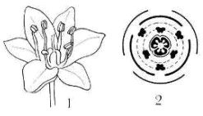
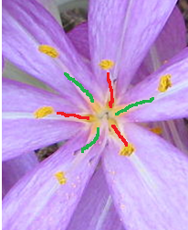
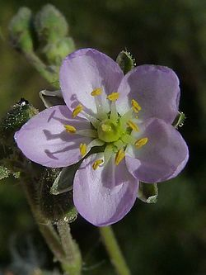
• Androcée diplostèmone et obdiplostème
1 et 2 : Androcée diplostèmone
En rouge verticille externe
En vert verticille interne
3 et 4 : Androcée obdiplostèmone

Slide 10
Androcée gamostémone
Androcée dialystemone

Slide 11
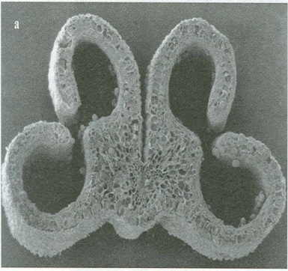
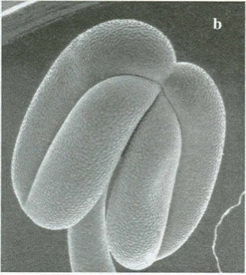
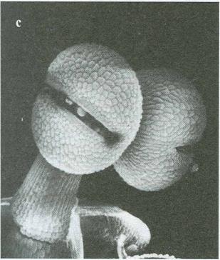
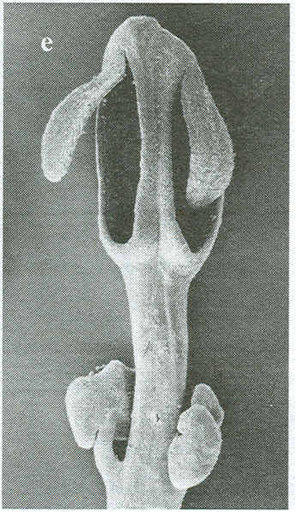
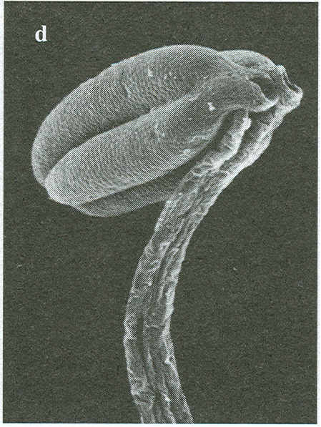
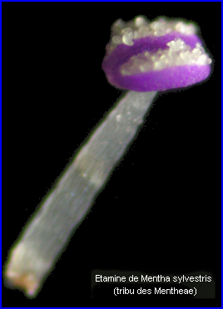
• Caractéristiques des anthères
CT d'une anthère à deux loges
et quatre sacs polliniques
Déhiscence longitudinale
Déhiscence longitudinale
Déhiscence transversale
Déhiscence valvaire
Déhiscence poricide

Slide 12
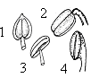
• Caractéristiques des anthères
Fixation des anthères
1. Basifixe ; 2. Apifixe ; 3. Médifixe ; 4. Adnée
1. Basifixe
2. Apifixe
3. Médifixe

Slide 13
Staminodes chez Rosmarinus officinalis
Staminode chez Tecoma capensis

Slide 14
Etamine entière car anthère à deux loges
Demi étamine car anthère à une loge

Slide 15
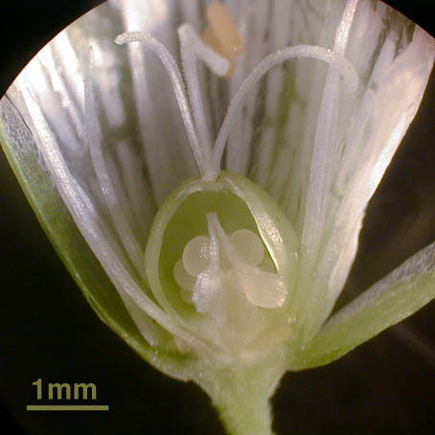
• Soudure entre carpelles

Slide 16
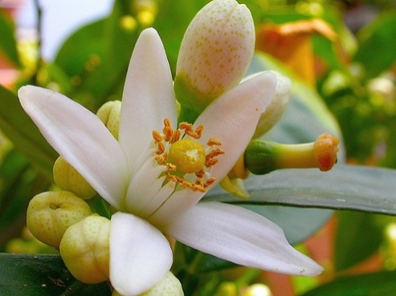
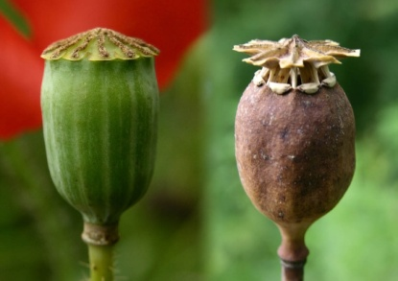
• Soudure entre carpelles

Slide 17
Réceptacle plan
Réceptacle concave

Slide 18
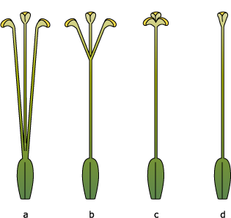
• Soudure entre carpelles
a. union totale des ovaires, les styles demeurant indépendants ;
b. union totale des ovaires, union partielle des styles ;
c. union totale des ovaires et des styles, les stigmates demeurant libres ;
d. union totale des ovaires, styles et stigmates.

Slide 19
2 stigmates libres
2 stigmates soudés

Slide 20
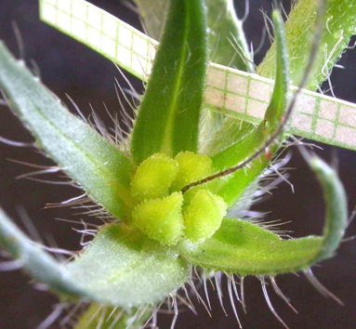
Style gynobasique
Style terminal

Slide 21
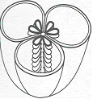
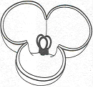
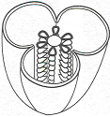
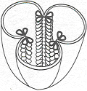
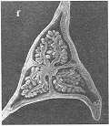
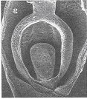
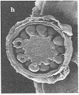
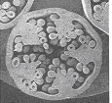
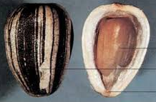
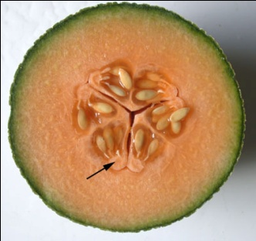
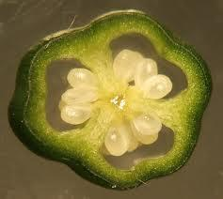
• Types de placentation
f. axile
g. basale
h. centrale
i. pariétale
i

Slide 22
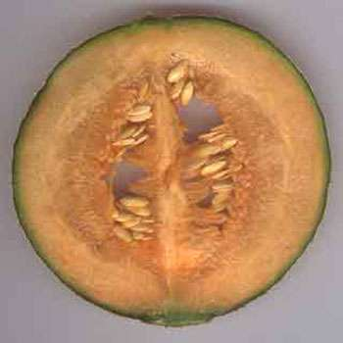
Placentation axile (CL et CT)
Placentation pariétale (CL et CT)

Slide 23
Placentation centrale (CL et CT)

Slide 24
Disque nectarifère

Slide 25
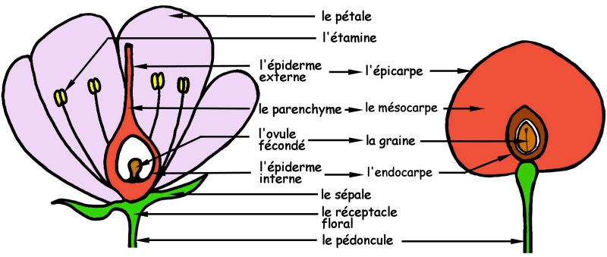
De la fleur au fruit

Slide 26
3. Fruit
• Différents types de fruits, tableau 1.
Tableau 1 : Les types de fruits, vrais fruits
Vrais fruits : seul l’ovaire participe à la formation de fruit
Fruits charnus |  | Fruits secs
Baies | Drupes | F. s. déhiscents | F. s. indéhiscents
Tomate, Orange | Olive, Abricot, | Follicule ; Gousse ; Silique ; Capsule; cas particulier pyxide, cap. denticide, cap. poricide | Akène, Samare, Caryopse, Schizocarpe

Slide 27
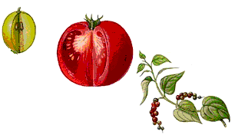
Baies
Drupes

Slide 28
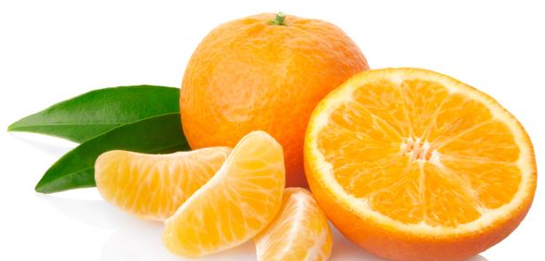
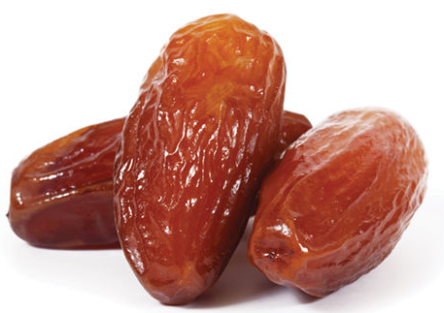
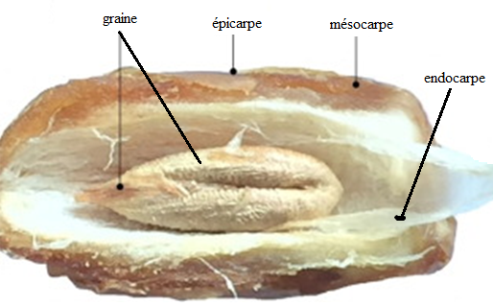
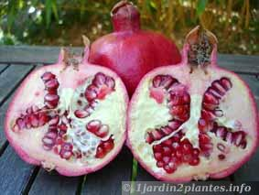
Exemples de baies

Slide 29
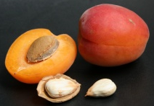
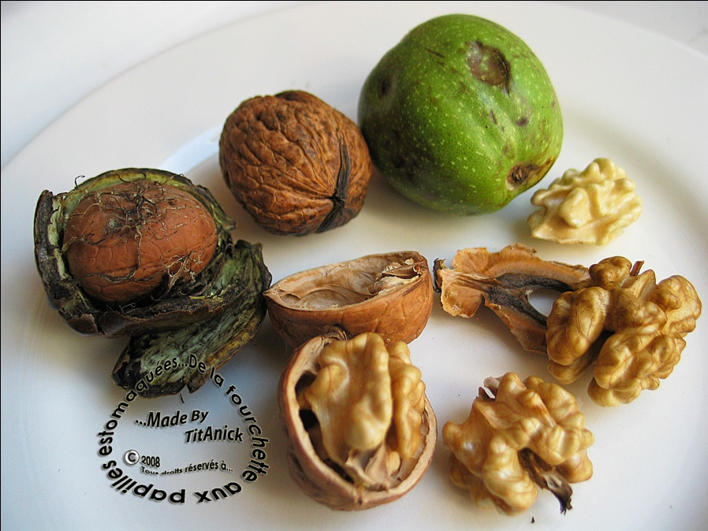
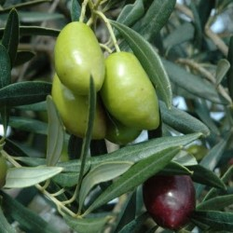
Exemples de drupes

Slide 30
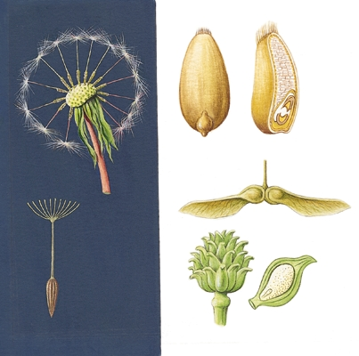
Caryopse
Bisamare
Akènes

Slide 31
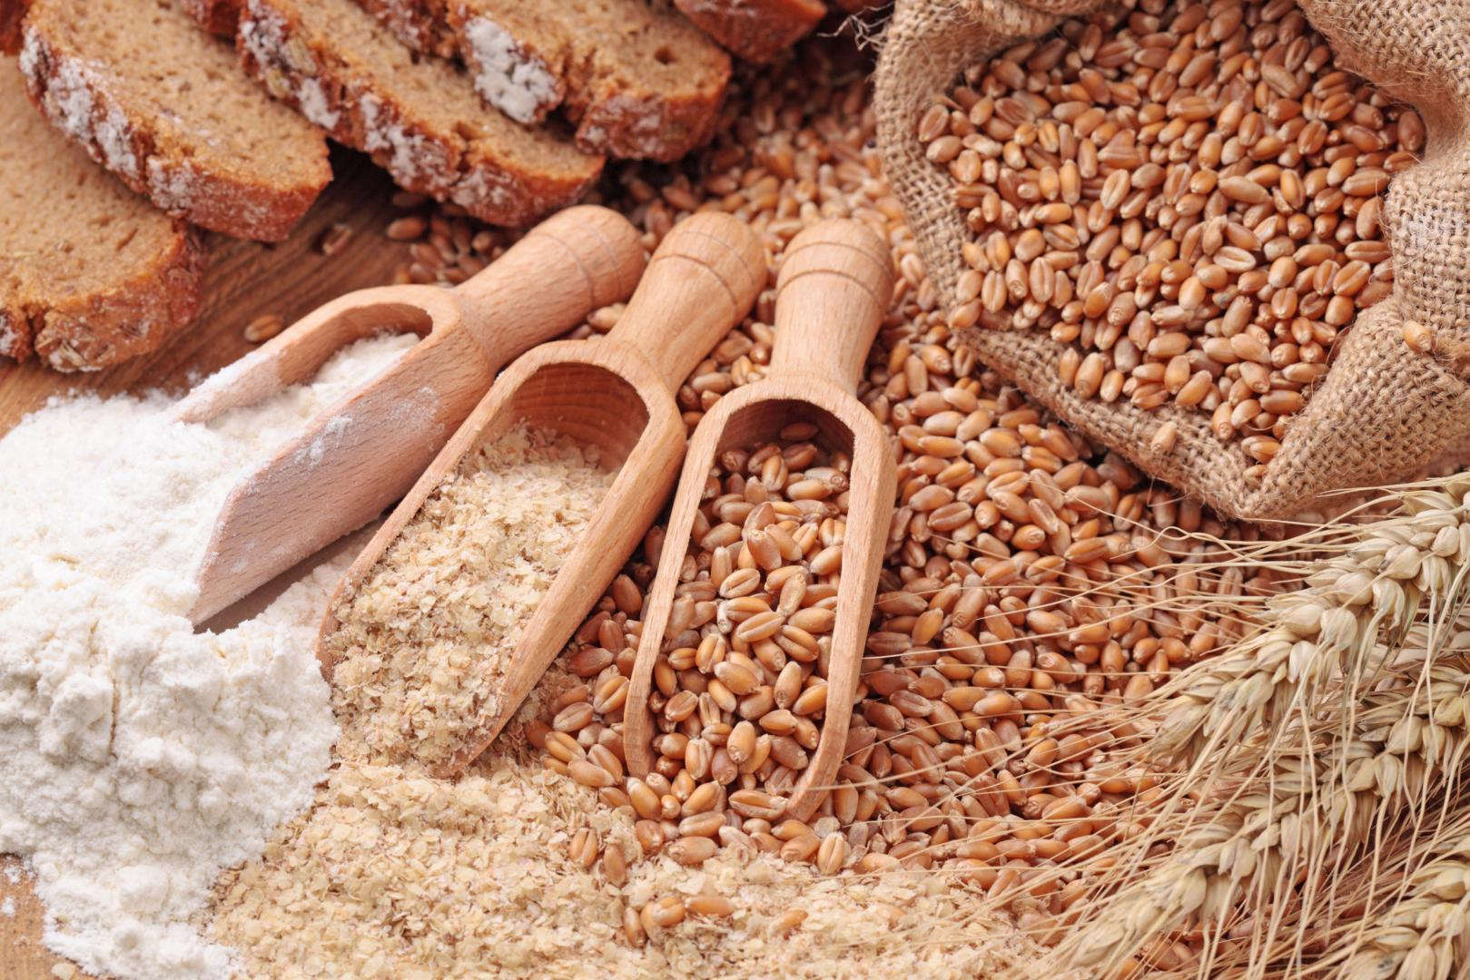
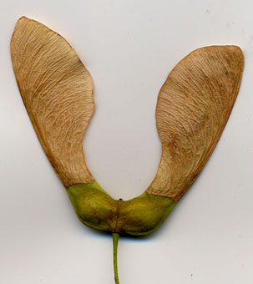
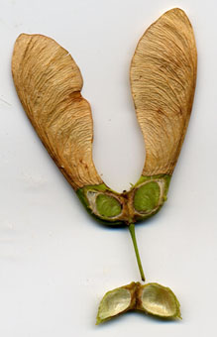

Slide 32
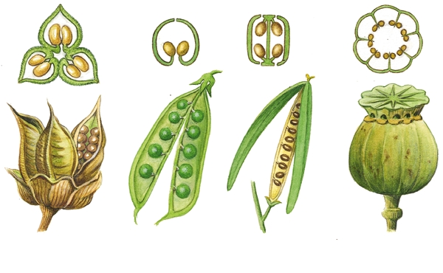
3 follicules
Gousse
Silique
Capsule poricide

Slide 33
• Types de déhiscences des fruits secs, Fig. 21 :
Fig. 21. Types de déhiscences

Slide 34
Capsule
loculicide
Capsule
septicide
et loculicide
Capsule
denticide
Follicule

Slide 35
• Différents types de fruits, tableau 1 suite.
Tableau 1 bis: Types de fruits, faux fruits
Faux fruits : en plus de l’ovaire d’autres structures participent à la formation de fruit
Faux fruits simples : dérivant d’une fleur
Récep. floral convexe et charnu : Fraise |  | Récep. floral concave et charnu, ovaire incomplètement soudés entre eux mais adhérent au réceptacle = fruits de type pome: Pomme, poire, nèfle, coing | Récep. floral concave et charnu, ovaire non adhérent au réceptacle : fruit de la rose = cynorrhodon
F. fruits composés : dérivant d’une inflorescence on parle d’une infrutescence
Récep. de l’inflorescence + n baies : Ananas | Récep. de l’inflorescence + n akènes : sycone = Figue |  |  | Cal. persistants et charnus de l’ensemble des fleurs de l’inflo. femelle: Mûre

Slide 36
Faux fruit du fraisier
Cynorrhodon du rosier
Fruit de type pome

Slide 38
Sycone = fruit de la Figue n akène
Portés par le réceptacle de l’inflo charnu
Ananas, n baies portées
par un axe d’inflo. charnu
Fruit du murier à n fausses drupéoles,
car calice charnu entoure un akène

Slide 40
Différentes types de graines chez les angiospermes

Slide 41
Différentes types de graines
Graines à albumen
Grain de blé
Graines de café

Slide 42
Graine de ricin

Slide 43
Différentes types de graines
Graine exalbuminée du pos

Slide 44
• Exemples de diagrammes floraux, Fig. 22
Fl. cyclique zygomorphe
Fl. hémicyclique
Fl. cyclique actinomorphe

